Slide 1
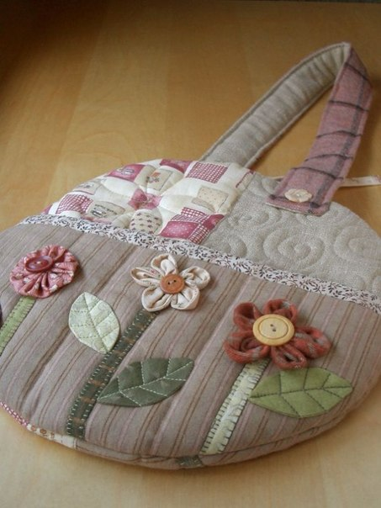
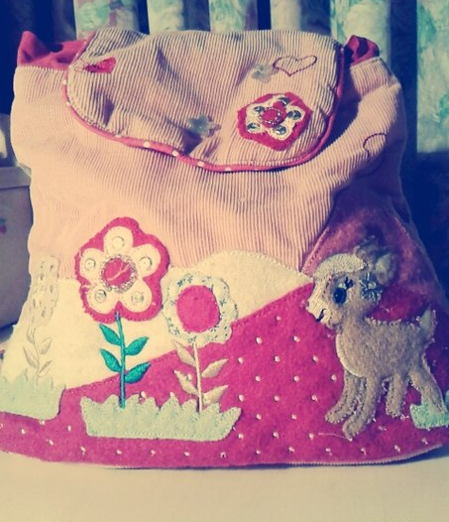
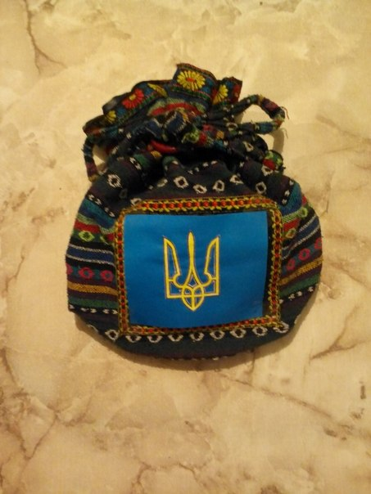
Еко-сумка

Slide 2
Актуальність проекту
Проблема сміття для нашого міста на сьогоднішній день є однією з важливих екологічних проблем. З кожним роком розміри та кількість смітників збільшується , причина в тому , що збільшилося виготовлення напівфабрикатів , на зміну паперовій упаковці прийшли поліетиленові пакети.

Slide 3
Людина щодня наносить шкоду оточуючому середовищу .
В середньому кожна людина на планеті Земля використовує приблизно 500 пакетів на рік , а 1/10 сміття складають поліетиленові пакети.
Природна утилізація займе 400 років, а штучна утилізація небезпечна для навколишнього середовища
Альтернативним замінником поліетилену може стати використання у своєму житті екологічно чистої «Еко-сумки», яка виготовляється з підручних матеріалів
Відмовившись або зменшив кількість використання поліетиленових пакетів дасть змогу зберегти чистоту , красоту , та здоров’я планети Земля та заощадити сімейний бюджет.

Slide 4
Мета проекту
Підвищити екологічну свідомість людей по відношенню до планети Земля ;
Сприяти розвитку патріотичного виховання, використовуючи елементи етностилю ;
Сприяти зменшенню використання поліети- ленових пакетів або відмові взагалі ;
Сприяти використанню у побуті екологічно чистої упаковки , як «Еко-сумка»;

Slide 5
Задачі проекту
Сформувати проектну групу ;
Вивчити використання у побуті поліетиленових пакетів серед учнів , батьків та вчителів ;
Провести конкурс на кращу модель « Еко – сумка» з елементами етностиля ;
Конкурс на кращий слоган;
Розробка емблеми для моделі значка, який будуть отримувати люди, які відмовились від кульків ;
Розробити буклет «Цей шкідливий поліетилен» ;
Презентувати акцію « Еко-сумка » серед учнів , батьків та вчителів Харківської гімназії № 163 ;ЗОШ №85 та №157;

Slide 6
Задачі проекту
Презентувати акцію « Еко-сумка » серед вихованців дитячих садочків №453 та №150;
Презентувати акцію « Еко-сумка » в шкільному таборі відпочинку «Інтелектуал»
Залучити до співпраці Приватне –швацьке виробництво «Тетяна» ,яке виготовляє верхній жіночій одяг,до розміщення на своїх фірмових ярликах інформаціїю про « Еко-сумку » .

Slide 7
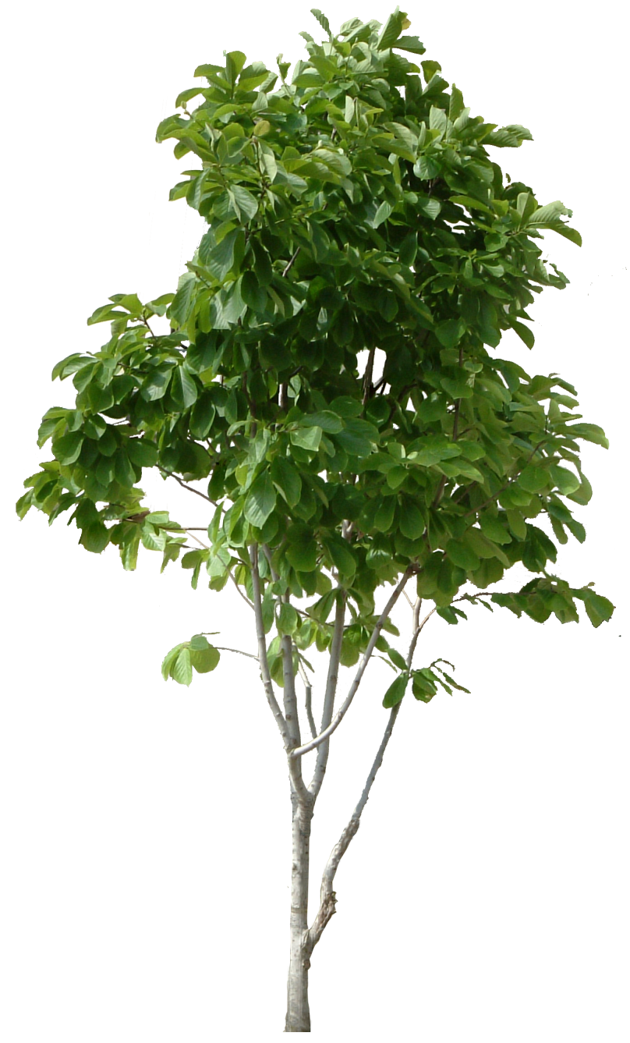
Етапи реалізації
Сформувати проектну групу ;
Розподілити групу по секторам:
1-соціологи,
2-аналітики,
3-філологи,
4- дизайн-група,
5-координатори.
Підвести підсумки роботи секторів
Презентація проекту

Slide 8
Календарний план
Захід | Термін виконання | Відповідальні
Проведення акції “Еко-сумка” в ЗОШ № 85 та ЗОШ № 157 | травень 2015 р. | Всі учасники проекту
Проведення акції “Еко-сумка” в дитячому навчальному закладі ДНЗ № 150 та ДНЗ № 453 | травень 2015 р. | Всі учасники проекту
Проведення акціяї “Еко-сумка” серед відпочиваючих шкільного табору відпочинку “Інтелектуал”при ХГ 3 163 | Червень,2015 р. | Всі учасники проекту
Індивідуальна робота ( інформаційно-роз’яснювального характеру) | Липень-серпень ,2015 р. | Всі учасники проекту
Фото-колаж ”Літній відпочинок з “Еко-сумкою” | Вересень,2015 р. | сектор “Координатори”
Провести соціологічне опитування | Вересень,2015 р. | сектор“Соціологи”
Вивчити результати проведеного опитування | Жовтень, 2015 р. | сектор “Аналітики”
Моніторинг “Якісні та кількісні показники акції “ . | Листопад ,2015 р. | Керівник проекту В.М.Матвєєва
Розміщення результатів моніторингу на сайті гімназії | Листопад ,2015 р. | Сектор “Аналітики”
Співробітництво з приватним швацьким виробництвом “Тетяна” | Грудень,2015 р | Керівник проекту В.М.Матвєєва, сектор “Дизайнери”
Засідання учасників для розробки перспективного плану роботи на 2016 рік | Грудень ,2015 р. | Всі учасники проекту

Slide 9
Календарний план
Захід | Термін виконання | Відповідальні
Формування проектної групи, розподіл по секторам. | Жовтень, 2014 р. | Керівник проекту Матвєєва В.М.
Вивчення проблеми ,щодо шкідливого впливу поліетиленових пакетів. | Листопад, 2014 р. | Керівник проекту Матвєєва В.М. та члени проектної групи
Провести соціологічне опитування | Грудень ,2014 р. | сектор“Соціологи”
Вивчити результати проведеного опитування | Січень , 2015 р. | сектор “Аналітики”
Залучити учнів гімназії до виготовлення виробу ”Еко-сумка” разом з батьками | Лютий, 2015 р. | сектор “Координатори”
Вчителям трудового навчання організувати виготовлення “Еко-сумки” серед учнів гімназії | Лютий, 2015 р. | сектор “Дизайнери”
Провести вчителям ОТМ конкурс на кращу емблему, розробка буклету. | Лютий, 2015 р. | сектор “Дизайнери”
Вчителям мовознавства провести конкурс на кращий слоган | Лютий, 2015 р. | сектор “Філологи”, “
Провести шкільний етап конкурсу на кращу “Еко-сумку” , слоган,емблему, буклет. | Березень,2015 р. | Всі учасники проекту
Підведення підсумків роботи групи: Конференція, виставка кращих робіт. Фотозвіт на шкільному сайті. | Квітень,2015 р. | сектор “Аналітики”
Замовити : значки, хустинки з логотипом, рекламний постер. Виготовити буклет. | Травень ,2015 р. | сектор “Координатори”
Проведення акції “Еко-сумка” в Харківській гімназії № 163 | Травень 2015 р. (ІІІ тиждень місяця) | Всі учасники проекту
Проведення акції “Еко-сумка” в ДНЗ №150, №453 | Травень 2015 р. (ІV тиждень місяця) Один раз в квартал поточного року | Всі учасники проекту
Проведення акції “Еко-сумка” в ЗОШ №85, №157 | Травень 2015 р. (ІV тиждень місяця) Щомісяця | Всі учасники проекту

Slide 10
Ресурси
Вторинна сировина
(б/в сумки з тканини, різні елементи декору)
Голки,нитки;
Папір, фарби, олівці;
Принтер та комп’ютер.
Значки, хустки з логотипом
Постер, буклети

Slide 11
Звітування
Провести вихідне анкетування;
Акція «Еко-сумка»;
Інформування.
Фото-колаж

Slide 12
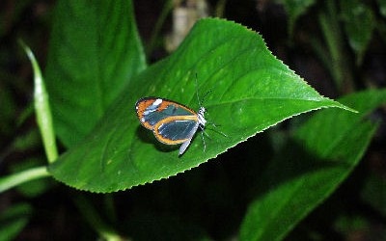
Перспективність проекту
На уроках біології, природознавства, хімії, екології, основ здоров’я, трудового навчання, ОТМ, мовознавства, економіки;
Виховних годинах
Батьківських зборах
Дитячому садочку
Шкільному таборі відпочинку
Повсякденному житті людей

Slide 13
Інформативність
Конференція про підсумки роботи
Виставка кращих робіт
Розміщення інформації та фото-звіту на сайті школи, класу.
Медіа-презентація :
“Шляхами проекту “ Еко-Сумка” ”.
Акція проектної групи В ЗОШ № 85,№157, ДНЗ №150,№453 , шкільний табір відпочинку “Інтелектуал”
На фірмових ярликах ПШВ «Тетяна» розміщення інформації про « Еко-сумку »

Slide 14
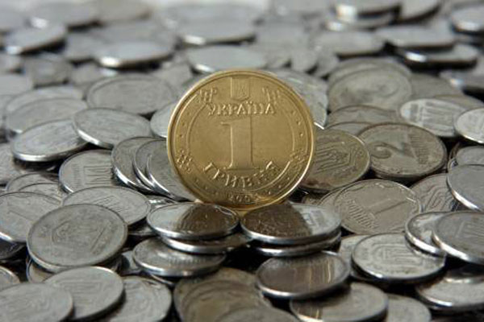
Бюджет
Витрати на рекламну кампанію:
Значки з логотипом 1оо штук - 200грн.00коп.
Хустинка 20шт- 220 грн.00коп.
Постер рекламний 20 шт- 100грн.00коп.
Всього: 520 грн.00 коп.

Slide 15
Зупинися, людино, на мить ... І відчуй, як планеті болить. Як із серця крик вирина - зупинися , Земля в нас одна!
Бережімо планету разом!

